Slide 1
後学期中間発表
文献管理システム
情報工学特別演習Ⅱ
グループ３
小池瑞生
杉本孝太
高橋亮至
藤田十夢
峯久朋也
Notes:
https://docs.google.com/presentation/d/1_8eNC0m2H_6cRODBKFgeooO4wL7D4NrTfwRXtVtQ0zA/edit?pli=1#slide=id.g100b2b96e39_7_5

Slide 2
報告内容
追加した機能
実装予定の機能

Slide 3
システム概要
目標
ユーザーごとに論文を追加・管理するシステムの開発
方法
Webアプリとして実装

Slide 4
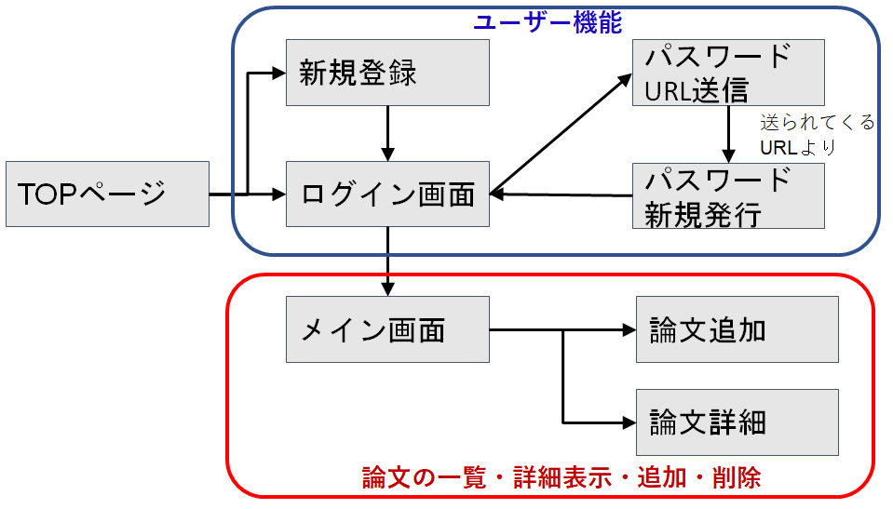
画面遷移

Slide 5
前期期末報告からの進捗
dockerの導入
Laravel フレームワークの導入
論文PDFの表示
パスワード再設定
メール送信・再設定・リンクの有効期限設定
メイン画面の機能充実
キーワード検索・絞り込み・並べ替え
ユーザーメニュー
表示項目
DB関連
同一論文非登録
削除確認
項目追加
必須・任意項目
バリデーションチェック

Slide 6
未実装の機能
BibTeX形式
論文登録内容変更
パスワード変更

Slide 7
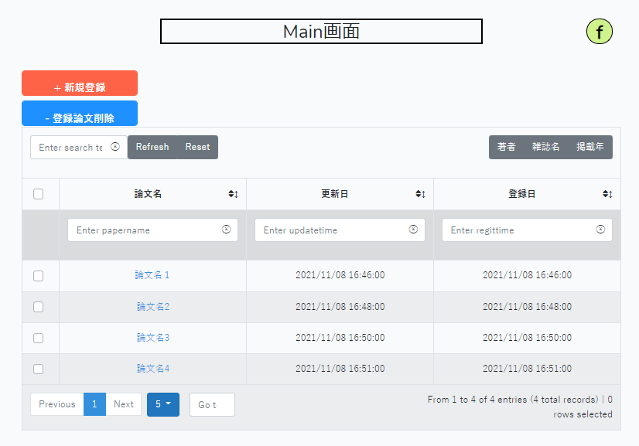
メイン画面
メールアドレスの先頭文字
・ログアウト
・パスワード変更（予定）
表示項目の切り替え
・著者
・雑誌名
・掲載年

Slide 8
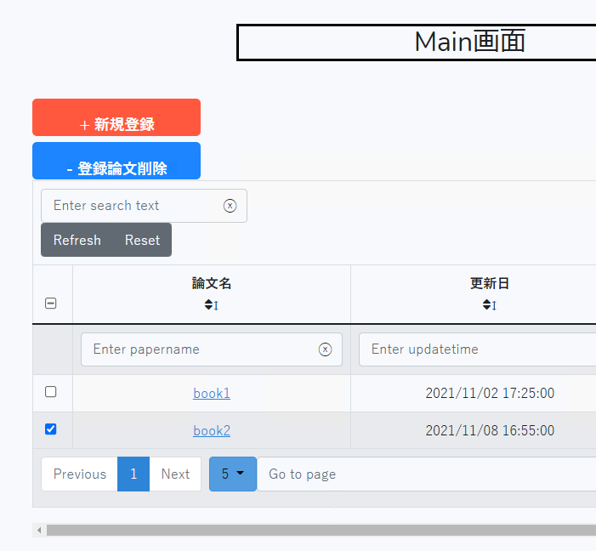
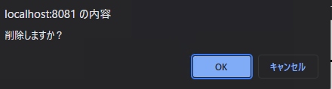
論文削除機能
登録した論文をデータベースから削除
手順は以下
削除したい論文のチェックボックスにチェック
登録論文削除ボタンをクリック
確認ダイアログが表示されるのでOKをクリック
2.
1.
3.

Slide 9
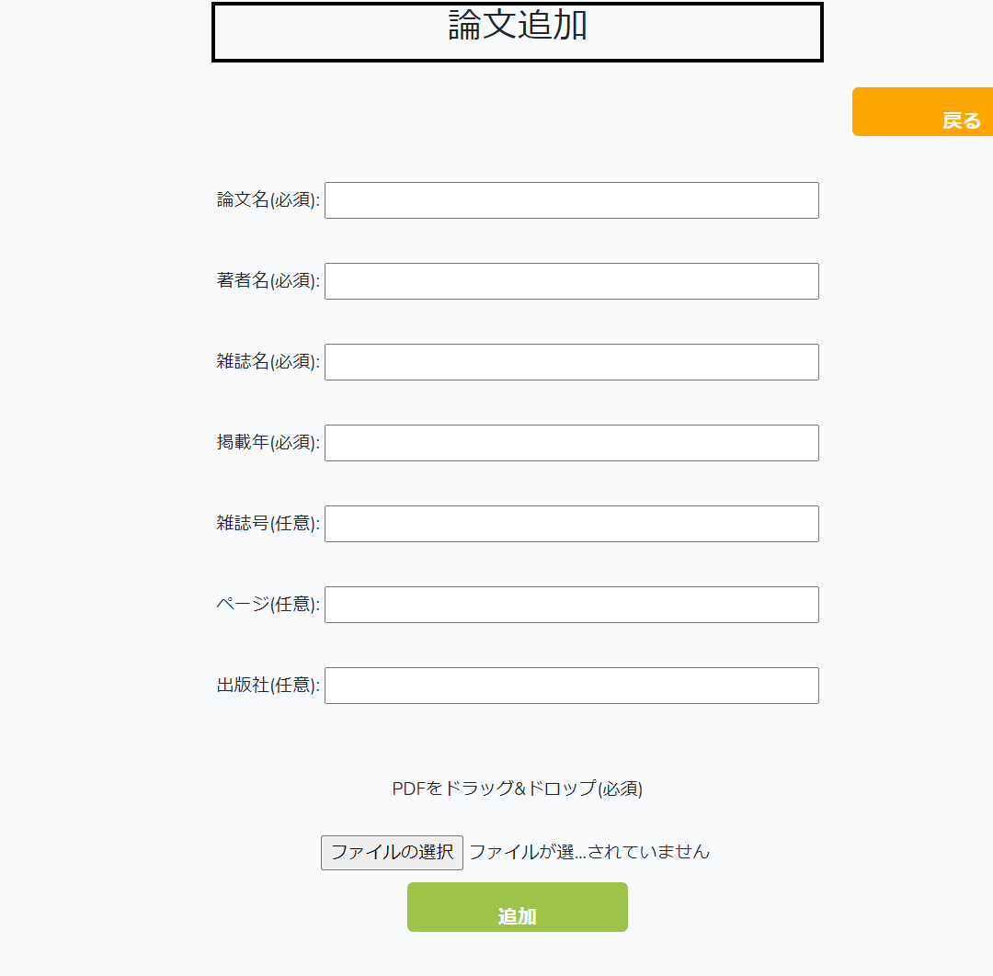
DBの項目・機能追加
必須・任意項目の使い分け
バリデーションチェック
文字列が長すぎないか
全角数字で入力していないか
整数を入力しているか
数字が大きすぎないか
同一名称の論文を同じユーザが登録していないか
PDF以外のファイルが指定されていないか

Slide 10
今後の方針
未実装の機能を実装

Slide 11
デモ
デモページ
133.71.3.99:8081

Slide 12
前期期末報告からの現在までのスケジュール
タスク | 8月 | 9月 | 10月 | 11月
週 | 1 | 2 | 3 | 4 | 1 | 2 | 3 | 4 | 1 | 2 | 3 | 4 | 1 | 2 | 3 | 4
docker導入
DB関連
同一論文非登録
項目追加
削除確認
メイン画面
検索・ソート
ユーザーメニュー
表示項目
パスワード再設定
論文PDF表示

